Slide 1
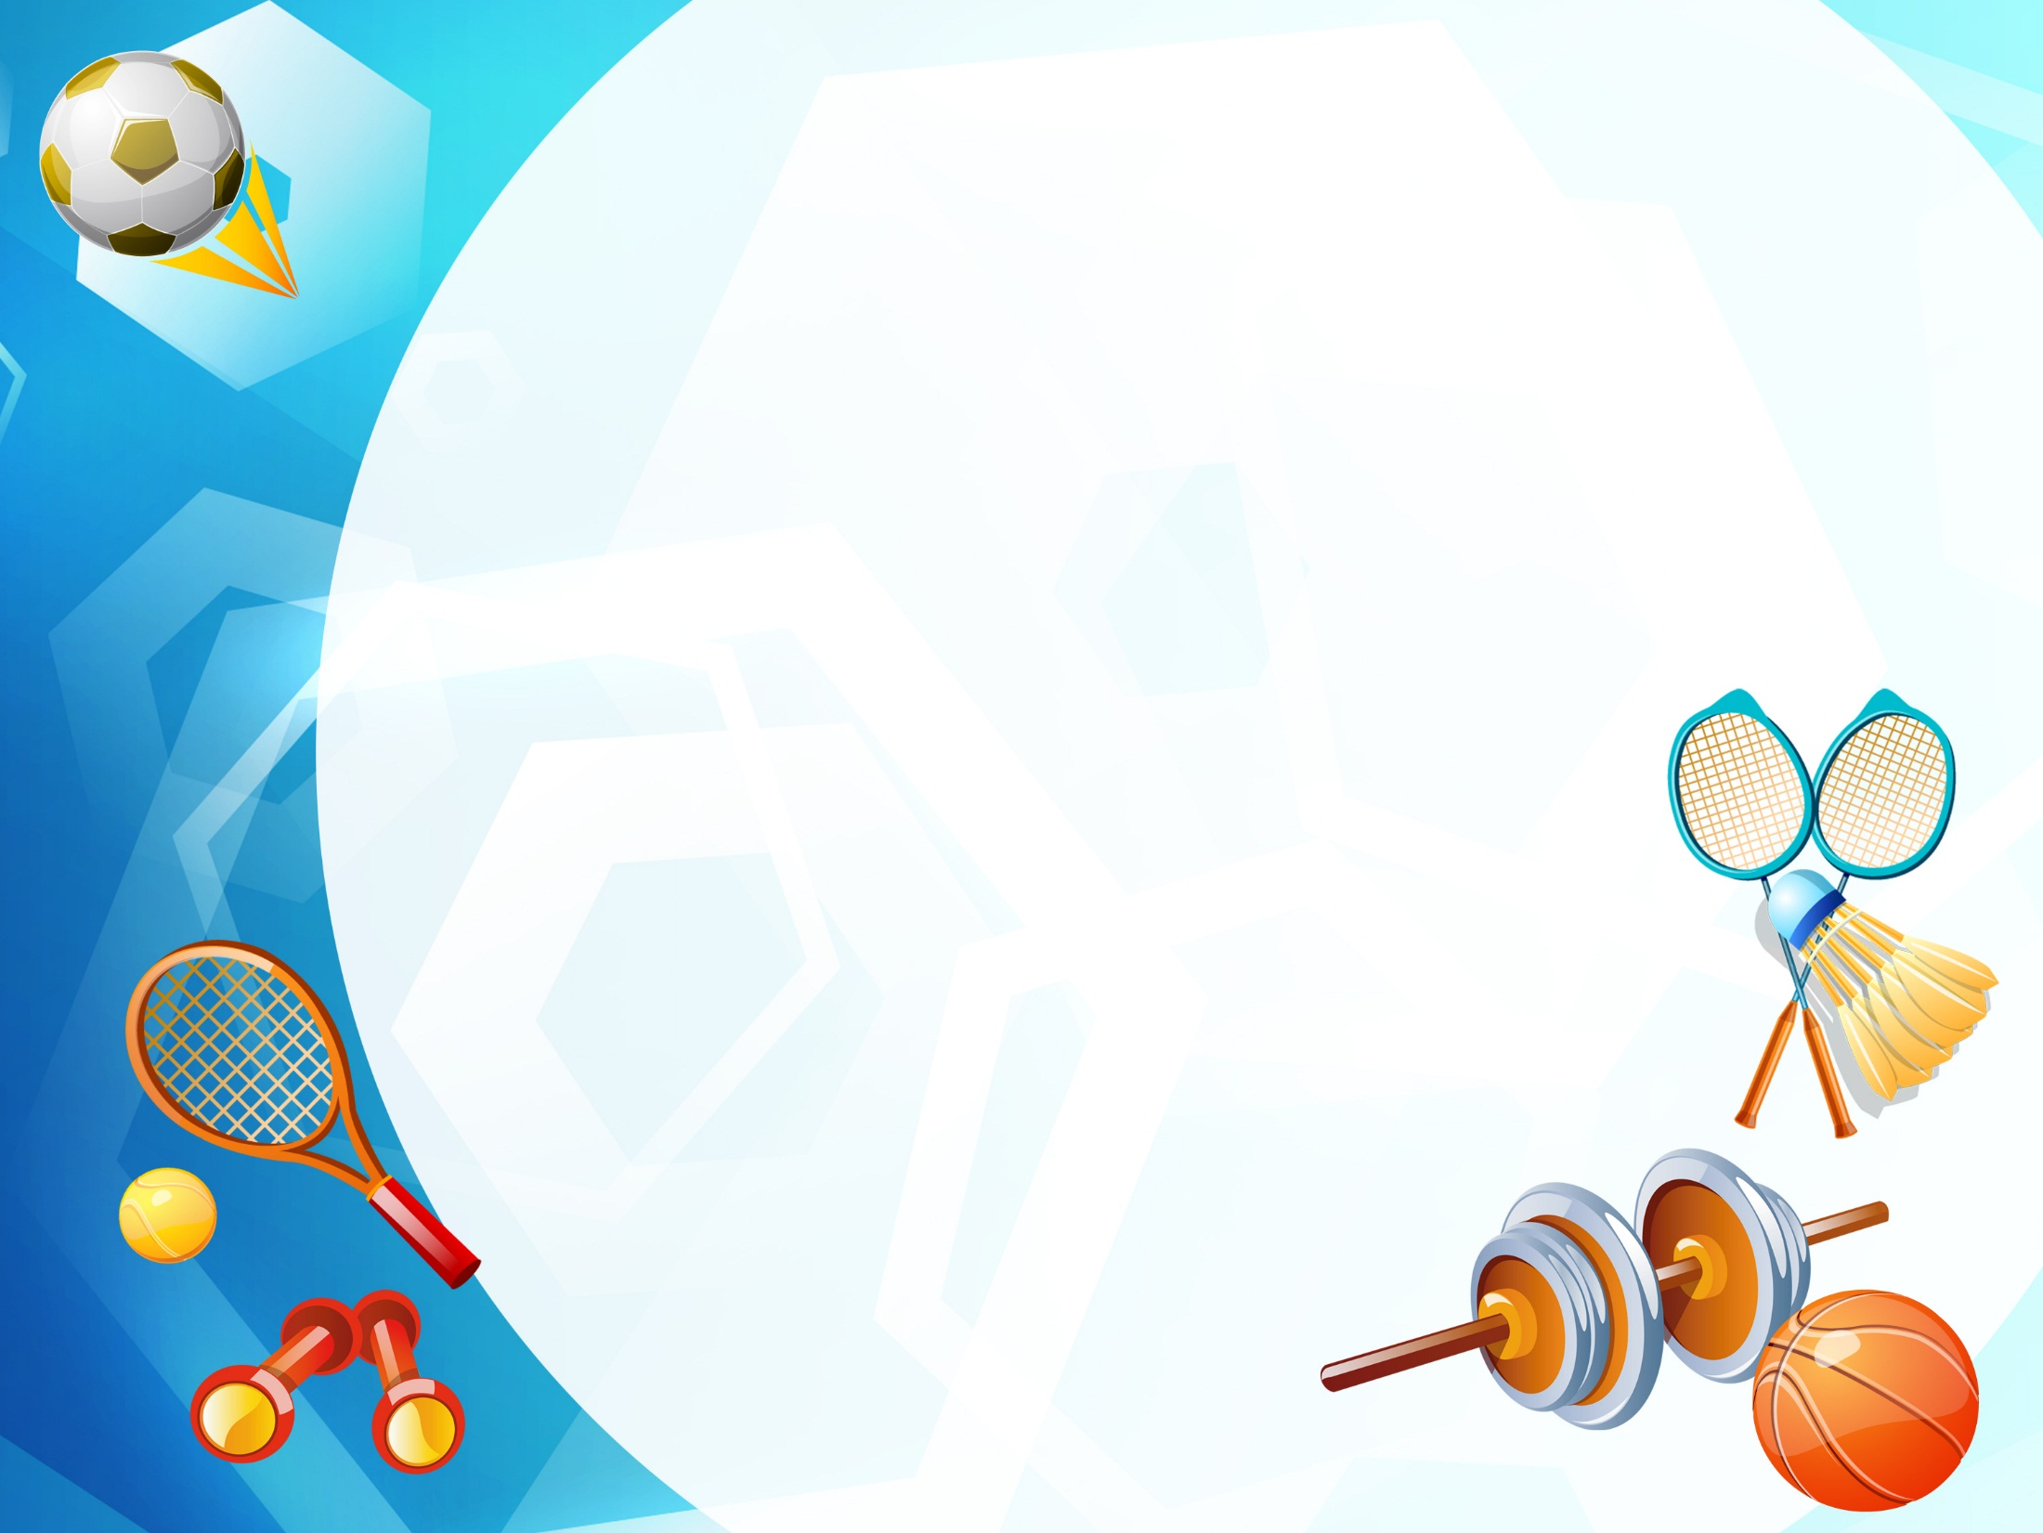
«ИСПОЛЬЗОВАНИЕ ТРЕНАЖОРА В ФИЗИЧЕСКОМ РАЗВИТИИ ДЕТЕЙ ДОШКОЛЬНОГО ВОЗРАСТА»
ИНСТРУКТОР ПО ФИЗИЧЕСКОЙ КУЛЬТУРЕ
МДОУ «ДС № 99 КОМБИНИРОВАННОГО ВИДА»
ТРЯСУЧКИНА ЕЛЕНА ИВАНОВНА

Slide 2
Маленький человек, когда он рождается не знает с какими трудностями ему придется встретится в его большой и продолжительной жизни, именно в детском возрасте он смотрит открытыми и чистыми глазами на все происходящее вокруг него, и впитывает в себя как губка, что видит и слышит: общение в семье, манеры поведения, и т.д. Каждый ребенок подражает нам взрослым, и себе подобным.
Конечно все родитель хотят чтоб их дети росли здоровыми, сильными, крепкими физически и конечно же счастливыми, можно сказать, что это девиз каждого из нас. Однако они часто забывают о том, что хорошие физические данные обусловлены в первую очередь двигательной активностью ребёнка.

Slide 3
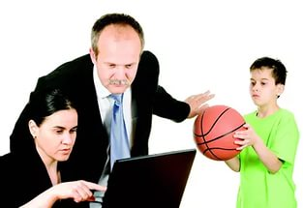

Slide 4
Общеизвестно, что основы здоровья человека закладываются в детстве, поэтому сущность физкультурно-оздоровительной работы в ДОУ состоит в том, чтобы для каждого ребенка дошкольного возраста выбрать подходящую форму двигательной активности.
Занятия на тренажерах интересны и доступны детям старшего дошкольного возраста. Современные тренажеры малогабаритны, легко устанавливаются, эстетичны и гигиеничны. Они регулируются, что позволяет использовать их в работе с детьми разной физической подготовки. Тренажеры могут использоваться на физкультурных занятиях, во время гимнастики утром, в самостоятельной игровой деятельности.
Применение тренажеров наиболее целесообразно в старшем дошкольном возрасте (5 – 7 лет). Этот возраст наиболее благоприятен для развития координационных и скоростно-силовых качеств, выносливости и гибкости. Дети этого возраста уже способны анализировать свои движения и действия, контролируя, таким образом, свое самочувствие. Двигательная активность к 6 годам становится более целенаправленной, отвечающей индивидуальному опыту, интересам и желаниям. Во время занятий с тренажерами старшие дошкольники стремятся не только поддерживать высокий уровень двигательной активности , но и проявлять физические возможности – силу, ловкость, выносливость.

Slide 5
Тренажёр
от англ. train — воспитывать, обучать, тренировать
В Большой Советской Энциклопедии ему дается следующее определение: «Тренажер – это учебно-тренировочное устройство для отработки рабочих навыков, выработки и совершенствования техники управления машиной (механизмом)»

Slide 6
Задачи
Обеспечить тренировку всех систем и функций организма ребёнка (сердечно-сосудистой, дыхательной систем, обменных и терморегляционных процессов) через специально организованные оптимальные для данного возраста физические нагрузки.
Укреплять мышечный тонус в двигательной активности.
Укрепить мышечный тонус ребёнка путём интенсификации его двигательной активности и постепенного увеличения физической нагрузки на скелетную мускулатуру.
Удовлетворять естественную потребность ребёнка в разных формах двигательной активности.
Развитие общей выносливости организма ребёнка и его физических качеств.
Научить детей определённым двигательным умениям и навыкам, а также приемам страховки при работе с тренажерами
;

Slide 7
ФИЗИЧЕСКИЕ КАЧЕСТВА РЕБЁНКА
Гибкость — способность человека выполнять упражнения с большой амплитудой. Также гибкость — абсолютный диапазон движения в суставе или ряде суставов, который достигается в мгновенном усилии.
Быстрота - способность человека совершать двигательное действие в минимальный для данных условий отрезок времени с определенной частотой и импульсивностью: основные формы проявления.
Ловкость - это способность быстро координировать движения в соответствии с меняющейся игровой ситуацией.
Сила - это способность преодолевать определенное сопротивление или противодействовать ему за счет деятельности мышц.
Выносливость - это способность противостоять физическому утомлению в процессе мышечной деятельности.

Slide 8
Виды тренажеров для дошкольников
физкультурно-оздоровительные
спортивные
лечебные

Slide 9
Физкультурно-оздоровительные тренажеры отвечают основным педагогическим требованиям:
доступностью детям всех уровней физической подготовленности;
позволяют создавать игровые ситуации сюжетного характера;
учитывают особенности психофизического развития и образного восприятия дошкольников;
соответствуют ростовым характеристикам детей и их функциональным возможностям.

Slide 10
Структура занятия
Структура занятий с использованием тренажеров традиционная и включает вводную, основную и заключительную части, что позволяет рационально распределить учебно-тренировочный материал.
Вводная часть – разминка, целью которой является подготовка организма ребенка к более интенсивной работе в основной части занятия. Ее содержание соответствует содержанию традиционного физкультурного занятия: различные виды ходьбы, бега, корригирующие упражнения и т.д. Ей отводится до 3-5 минут.
Основная часть включает комплекс общеразвивающих упражнений, упражнения на тренажерах и подвижную игру.
Третьей, заключительной части занятия на тренажерах отводится не более 3-4 минут. Она включает элементы дыхательной гимнастики, самомассажа, упражнения-релаксации, игровые упражнения для формирования правильной осанки, укрепления свода стопы, игр и упражнений для развития творческих способностей детей.

Slide 11
Тренажеры
простого типа:
Гимнастический ролик.
Диск здоровья.
Детские гантели, гири.
Коврик массажный.
Детский эспандер.
Массажер «Колибри».
Малый мяч – массажер.
Большой мяч – массажер.
Резиновое кольцо.
Гимнастические мячи.
Тренажеры
сложного типа:
Велотренажер
«Велосипед».
Мини – твист.
Мини – степпер.
Мини – батут.
Силовой тренажер.
Бегущая по волнам.
Гребля.
Наездник.
Беговая дорожка.
Скамья.
Тяга верхняя.
Тяга нижняя.
Жим ногами (машина).
Брусья опорные.

Slide 12
В каждое занятие включаются упражнения с простыми и сложными тренажерами и используются приемы круговой тренировки.
Круговая тренировка - достаточно эффективна для данного вида деятельности. Сущность круговой тренировки заключается в том, что отдельный ребенок упражняется последовательно на каждом виде тренажеров, причем сложность движений и степень нагрузки предлагается в зависимости от его индивидуальных особенностей и физических возможностей. Помимо круговой тренировки в НОД используются традиционные способы организации дошкольников для выполнения основных движений: фронтальный и поточный, предполагающие выполнение одного движения или упражнения всеми детьми одновременно или поочерёдное выполнение нескольких движений друг за другом

Slide 20
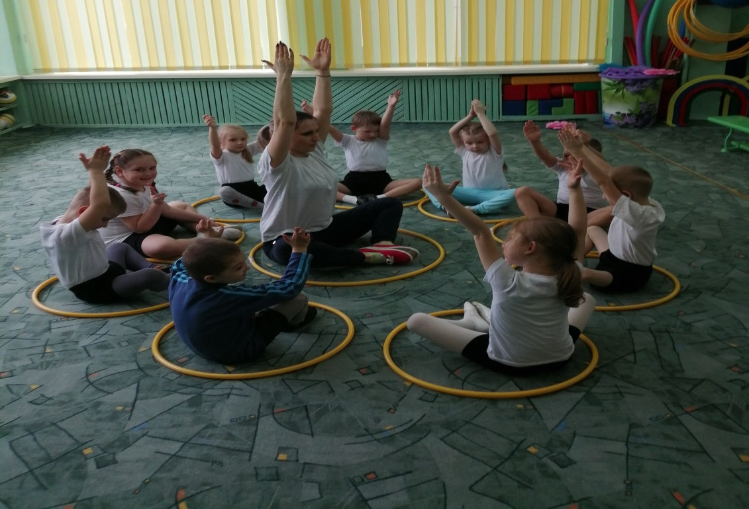

Slide 21
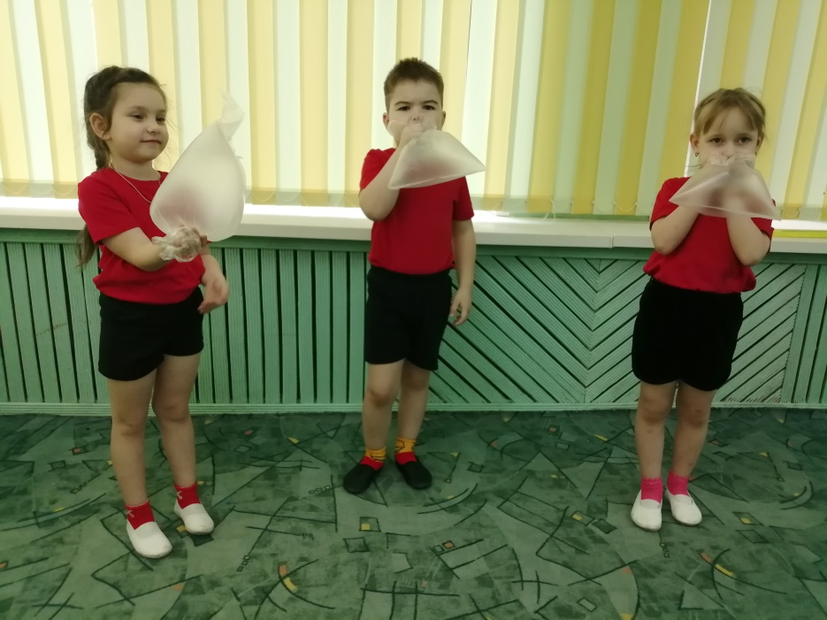

Slide 23
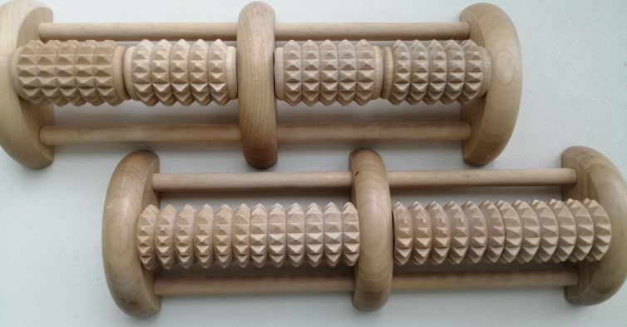
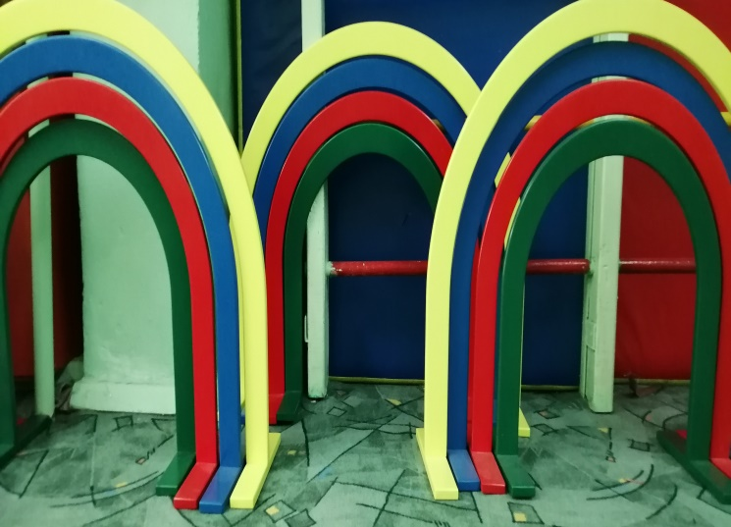
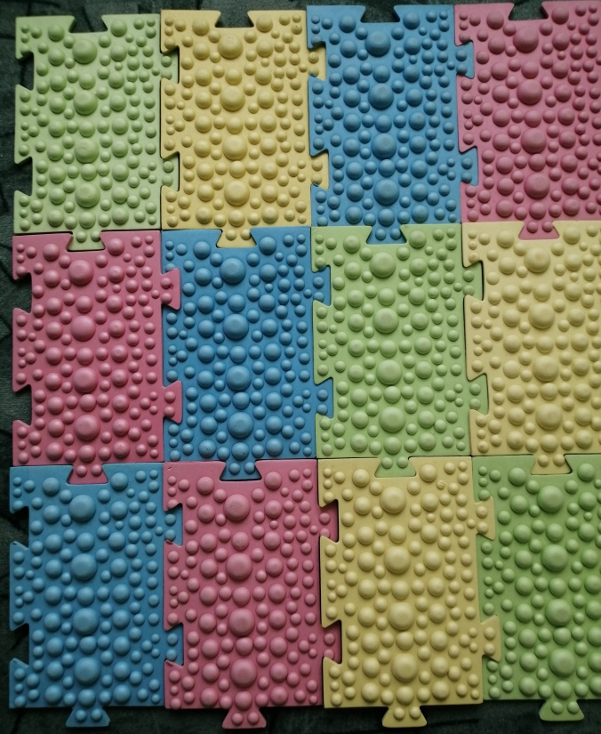
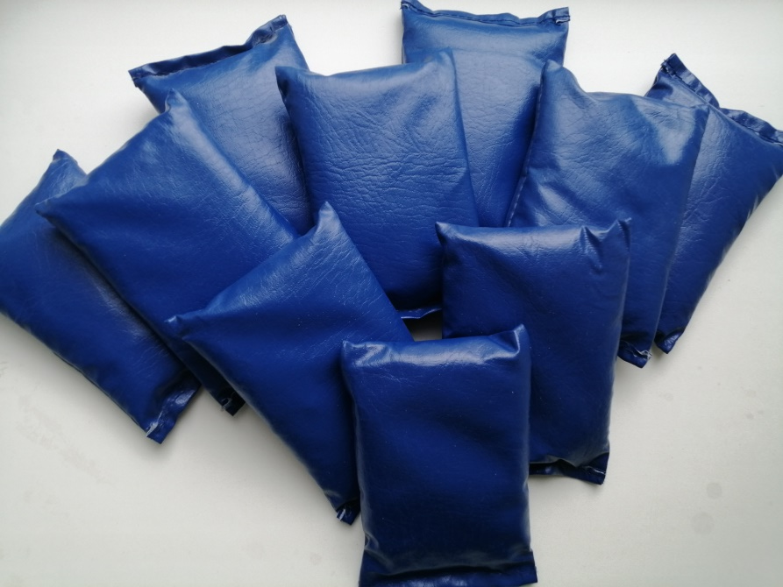
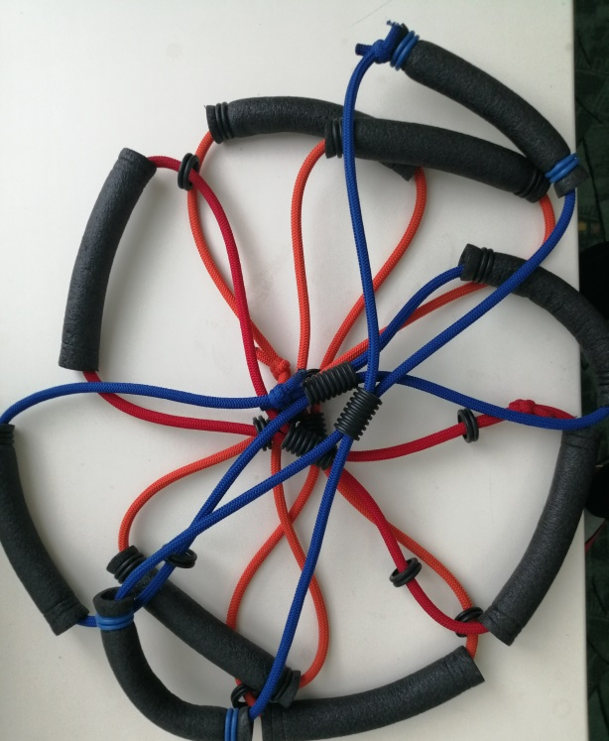

Slide 24
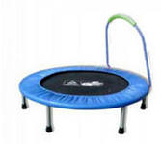
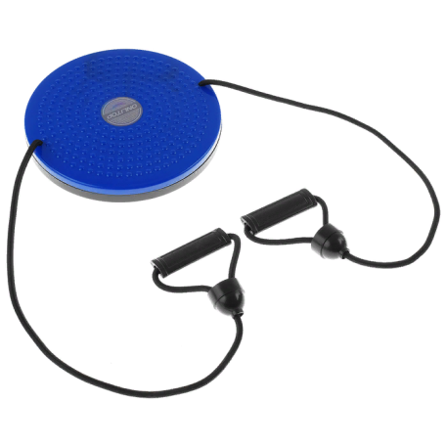
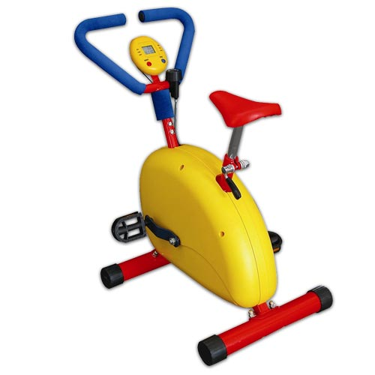
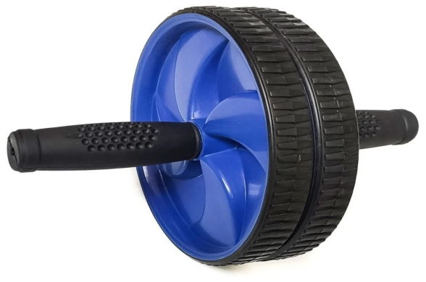
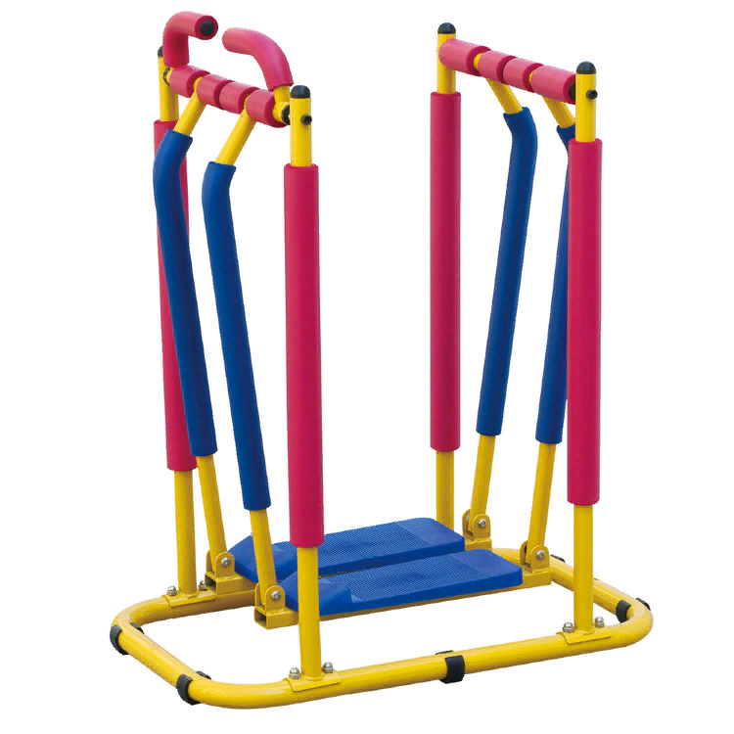
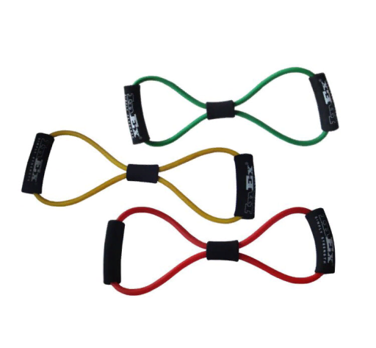
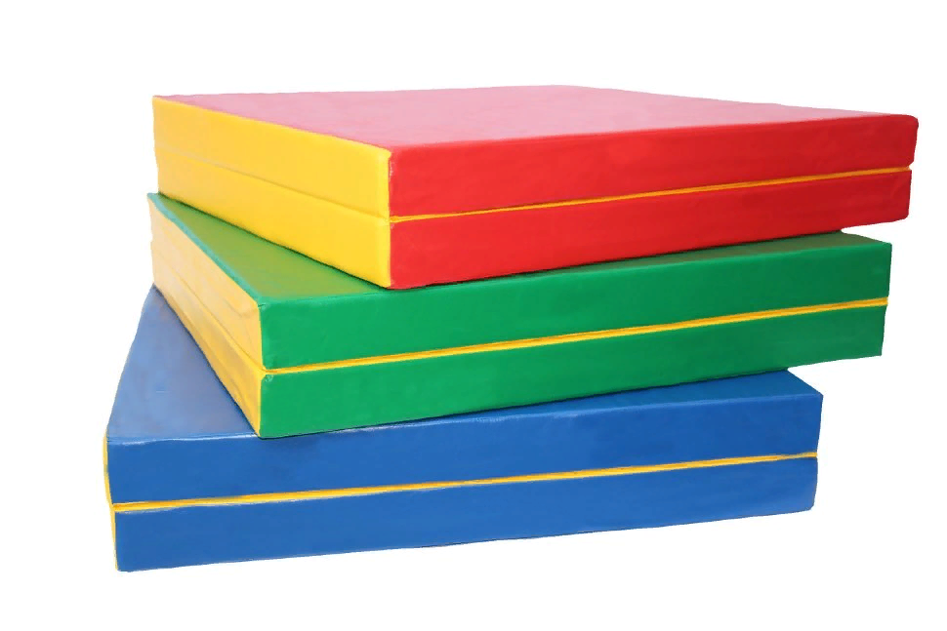

Slide 25
Детские тренажеры – путь к здоровому детству и успеху во взрослой жизни. Никто из нас не желает своему чаду ни болезней, ни проигрышей в жизни. Что же требуется от педагогов для обеспечения полноценного развития личности ребенка? Главное – поддержать собственные стремления маленького человека, направить их в нужное русло, помочь развить в себе качества, необходимые во взрослой жизни. Неизменным помощником в этом деле станут детские тренажеры.

